Slide 1

JavaScript – Napredni događaji
Programiranje za web

Slide 2
Što su događaji na web stranici?
Učitavanje web stranice
Klik na gumb
Ispunjavanje forme
Pritisak tipke na tipkovnici

Slide 3
Što su događaji na web stranici?
Događaji se pokreću kada se unutar web stranice izvede neka aktivnost, na primjer kada se dovrši učitavanje stranice ili kada korisnik klikne na gumb.

Slide 4
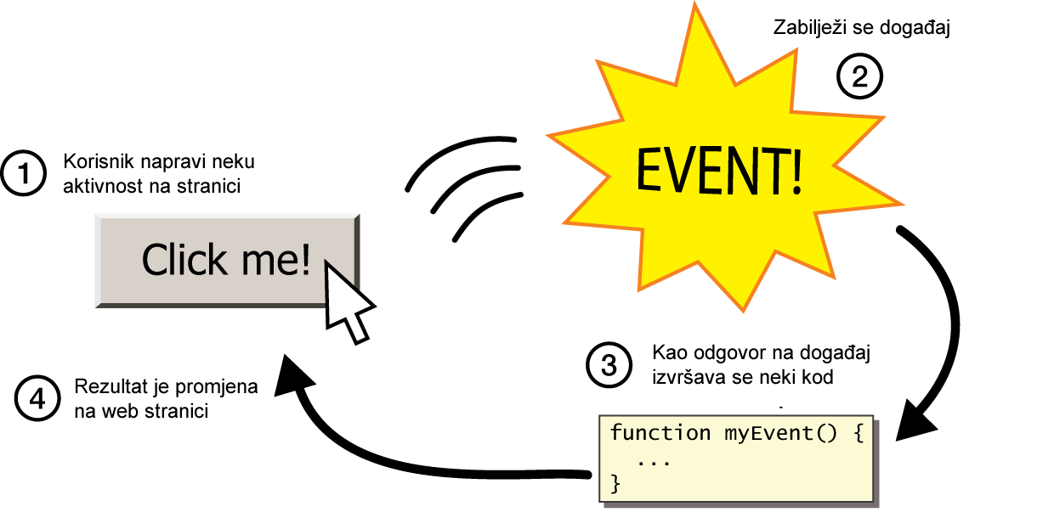
Što su događaji na web stranici?

Slide 5
Što su događaji na web stranici?
Događaji su podijeljeni u tri kategorije:
Događaji korisničkog sučelja (miš, tipkovnica),
Logički događaji (rezultat procesa),
Mutacijski događaji (akcija koja mijenja dokument)
Primjeri JavaScript događaja:
onload
onclick
onblur, onfocus
mouseDown, mouseUp
scroll
resize

Slide 6
Događaji i funkcije
onload
onclick
onmouseover
onblur
onfocus
function prvaFunkcija() {
neki kod;
}
function drugaFunkcija() {
neki kod;
}

Slide 7
Hvatanje događaja
mybutton.onclick = function() {
// neki kod;
// neki kod;
};

Slide 8
Hvatanje događaja
addEventListener metoda:
Napredna metoda praćenja / slušanja događaja
Omogućava praćenje više događaja
Mogućnost stvaranja vlastitih događaja
primjer:
object.addEventListener(“događaj”,funkcija,logička_vrijednost);

Slide 9
Hvatanje događaja
querySelector metoda:
Napredna metoda dohvaćanja HTML elemenata
Omogućuje selektiranje pomoću identifikatora, klasa i naziva HTML elemenata
primjer:
document.querySelector(“.red”);
Dohvaća prvi element na web stranici koji ima klasu red.

